Slide 1
Российское движение школьников, его роль в формировании подрастающего поколения
Заместитель директора по воспитательной работе МБОУ «СОШ №20»
Чупрова Наталья Ивановна

Slide 5
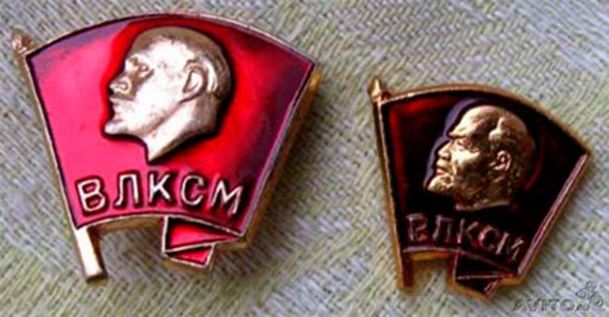

Slide 6
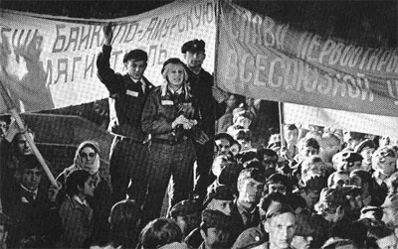

Slide 8
«Союз пионерских организаций — Федерация детских организаций», созданная в 1990 году, являющийся правопреемником Пионерского движения. По данным на середину 2007 года членами организации являлись более 4,5 млн человек.
Общероссийская общественная организация «Детские и молодёжные социальные инициативы (ДИМСИ)», созданная в 1995 году. Численный состав 10,7 тысяч человек.
Общероссийская детская общественная организация «Малая академия наук «Интеллект будущего, созданная в 1995 году. Численный состав более 100 тысяч в год.
Скаутское движение.

Slide 11
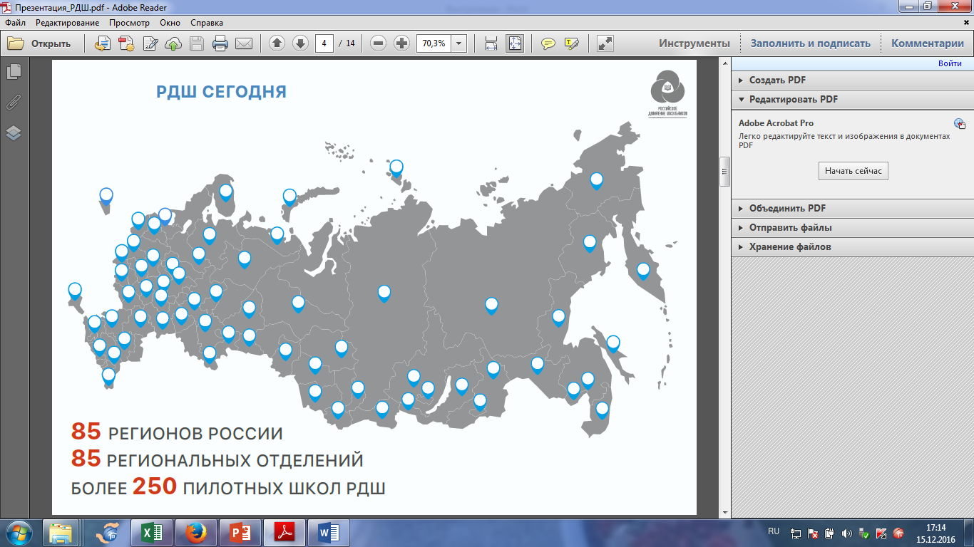

Slide 12
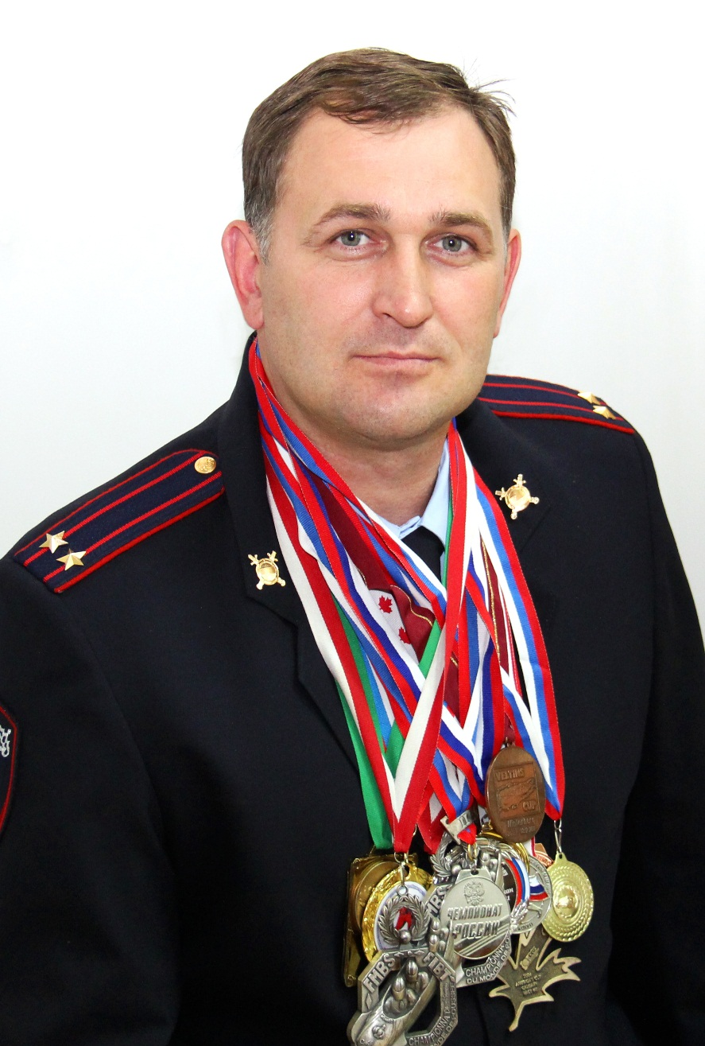
Региональное отделение РДШ
Председатель
Макарчук Петр Анатольевич
Региональный координатор
Майнагашева Евгения Валерьевна

Slide 13
Направления деятельности
Российского движения школьников:
Военно-патриотическое:
Всероссийское военно-патриотическое общественное движение «Юнармия»
Цель движения - вызвать интерес у подрастающего поколения к географии и истории России и ее народов, героев, выдающихся ученых и полководцев.
Вступить в юнармию может любой школьник, военно-патриотическая организация, клуб или поисковый отряд;

Slide 14
Личностное развитие:
культурно-образовательные программы, развитие детских творческих проектов, популяризация здорового образа жизни, профориентация;
Гражданский активизм:
волонтёрство, поисковая работа, изучение истории, краеведение, воспитании культуры безопасности среди детей и подростков;
Информационно-медийное:
поиск новых каналов коммуникации с молодёжью, работа в актуальных и интересных для молодых людей форматах.

Slide 15
План мероприятий РДШ
на 1 полугодие 2016-2017 учебного года
1.09.16г. - День знаний.
Запуск пилотных школ по основным направлениям деятельности Российского движения школьников.
21.09.16г. – Встреча олимпийских чемпионов в школе.
3.10 – 9.10.16г. - Выборы в органы ученического самоуправления общеобразовательных организаций.
5.10.16г. - День Учителя.
4.11.16г. - День Народного единства.
9.11.16.- Всероссийская акция РДШ «Приседайте на здоровье».
3.12.16г. – Акция, посвященная международному дню инвалидов.
9.12.16г. - День героев Отечества.

Slide 16
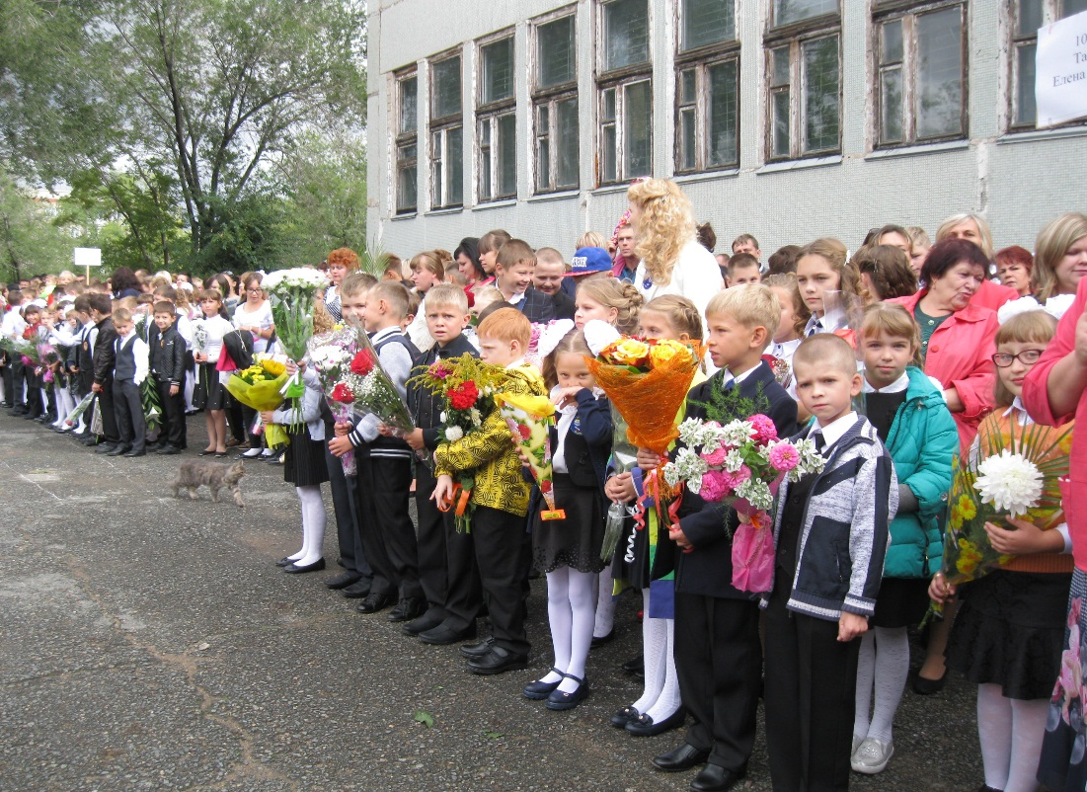
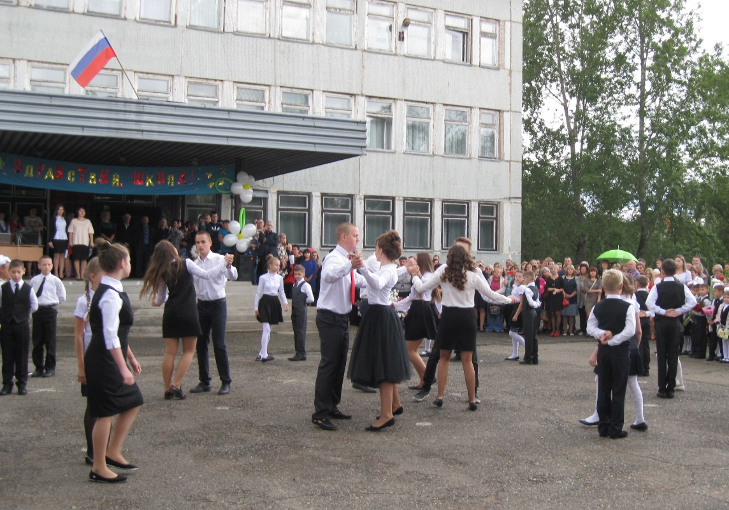
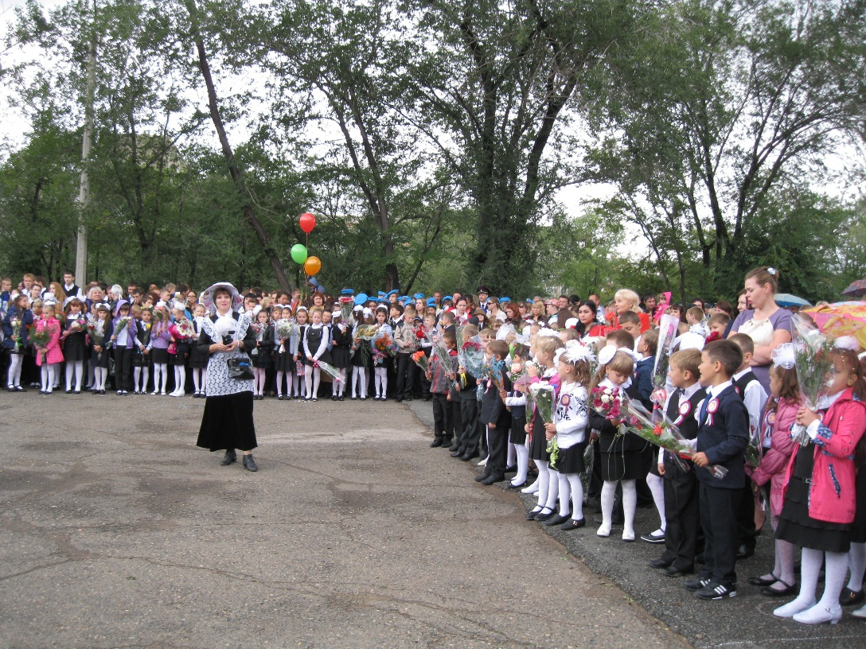
1.09.16г. - День знаний.

Slide 17
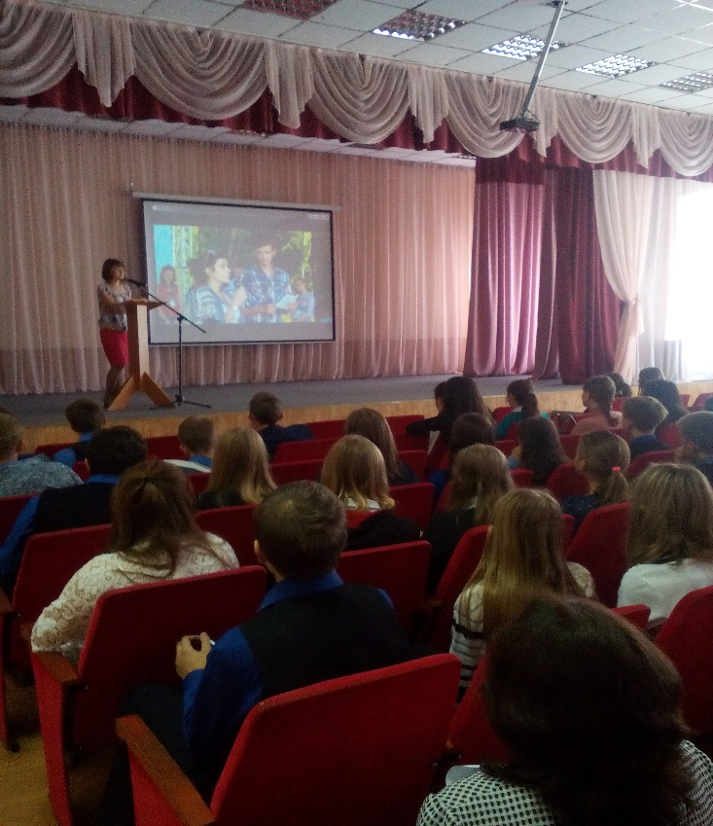
Запуск пилотных школ по основным направлениям деятельности РДШ

Slide 18
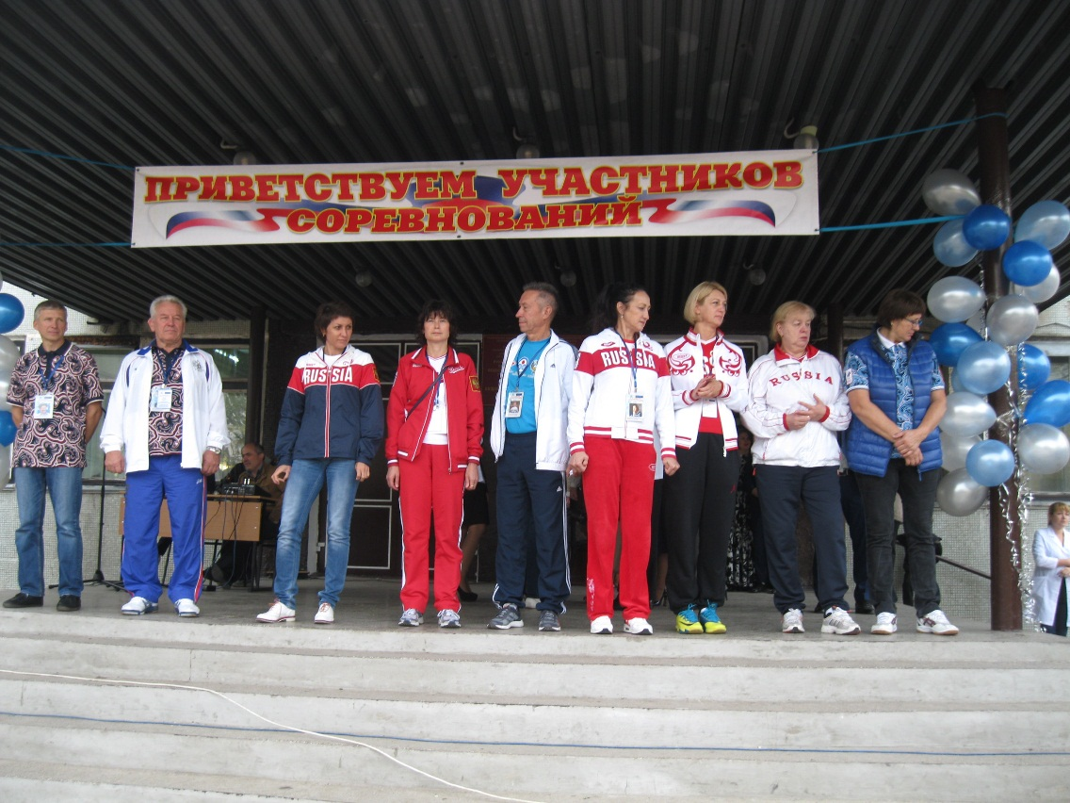
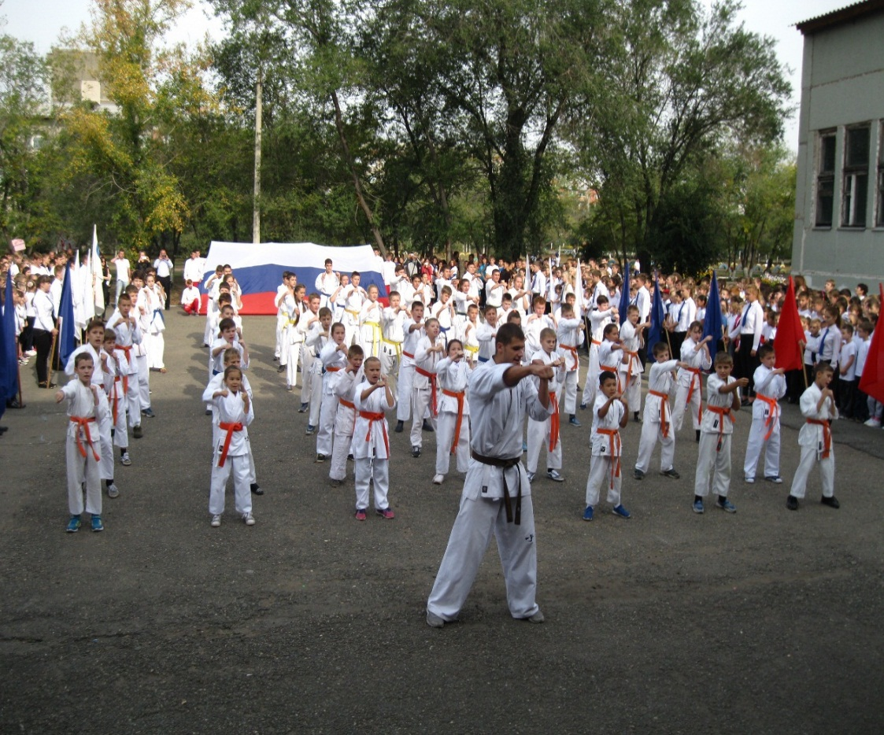
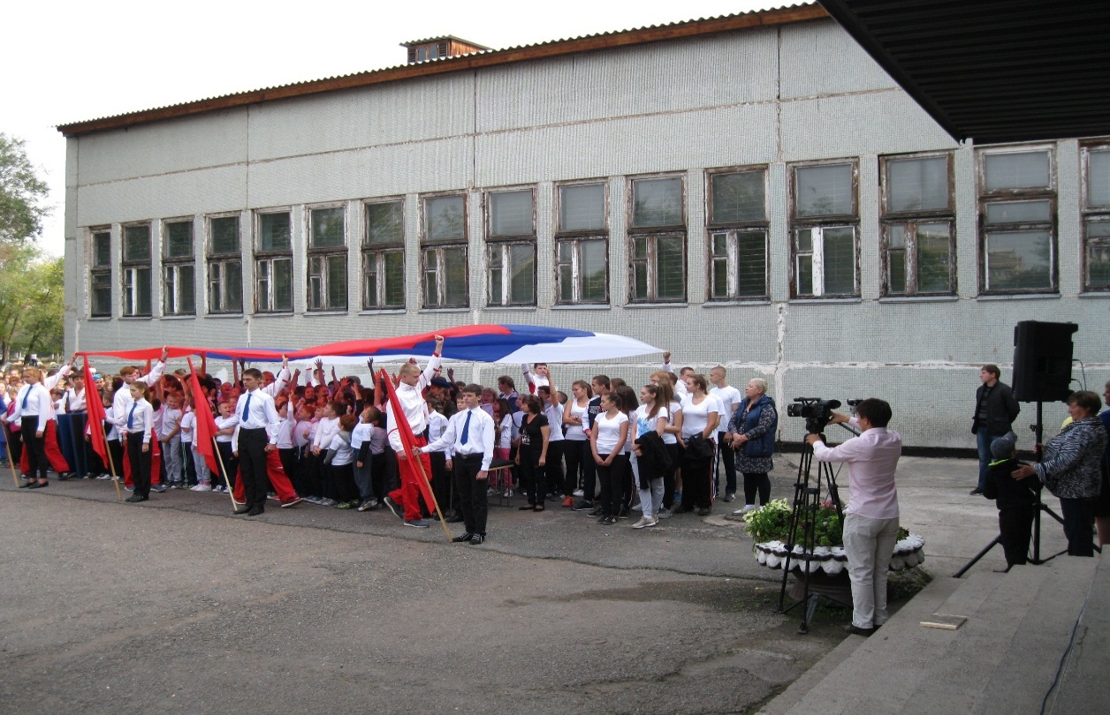
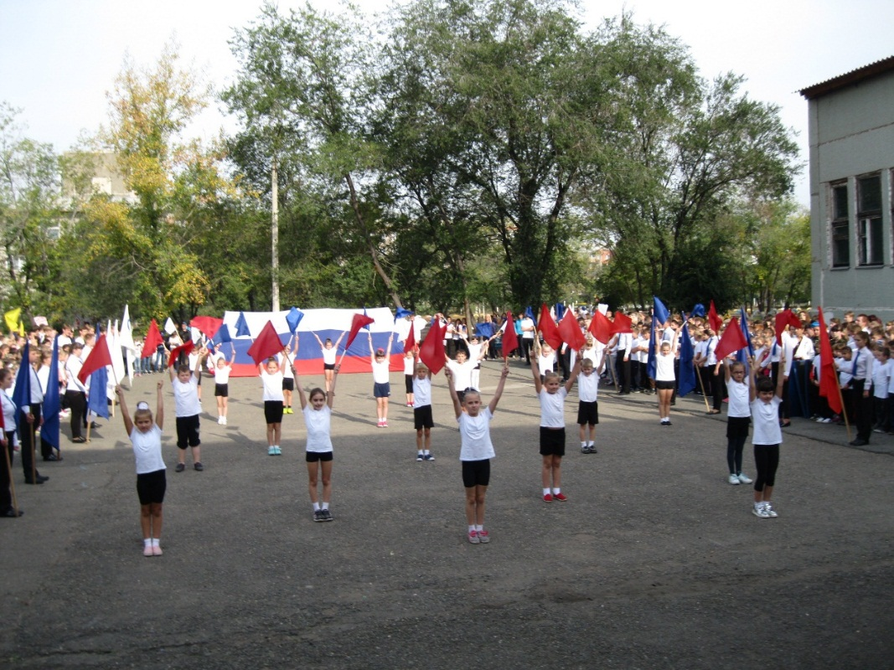
21 09.16г. Встреча олимпийских чемпионов

Slide 19
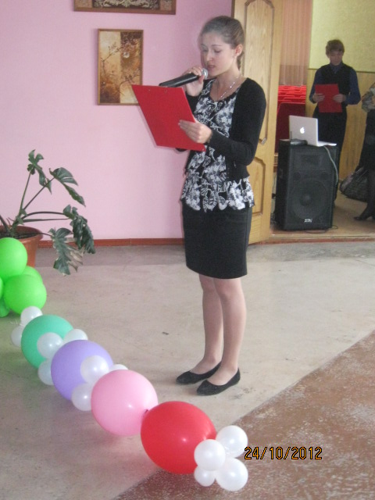
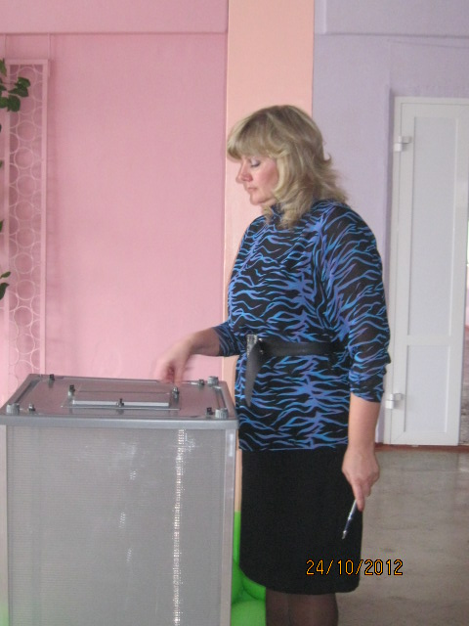
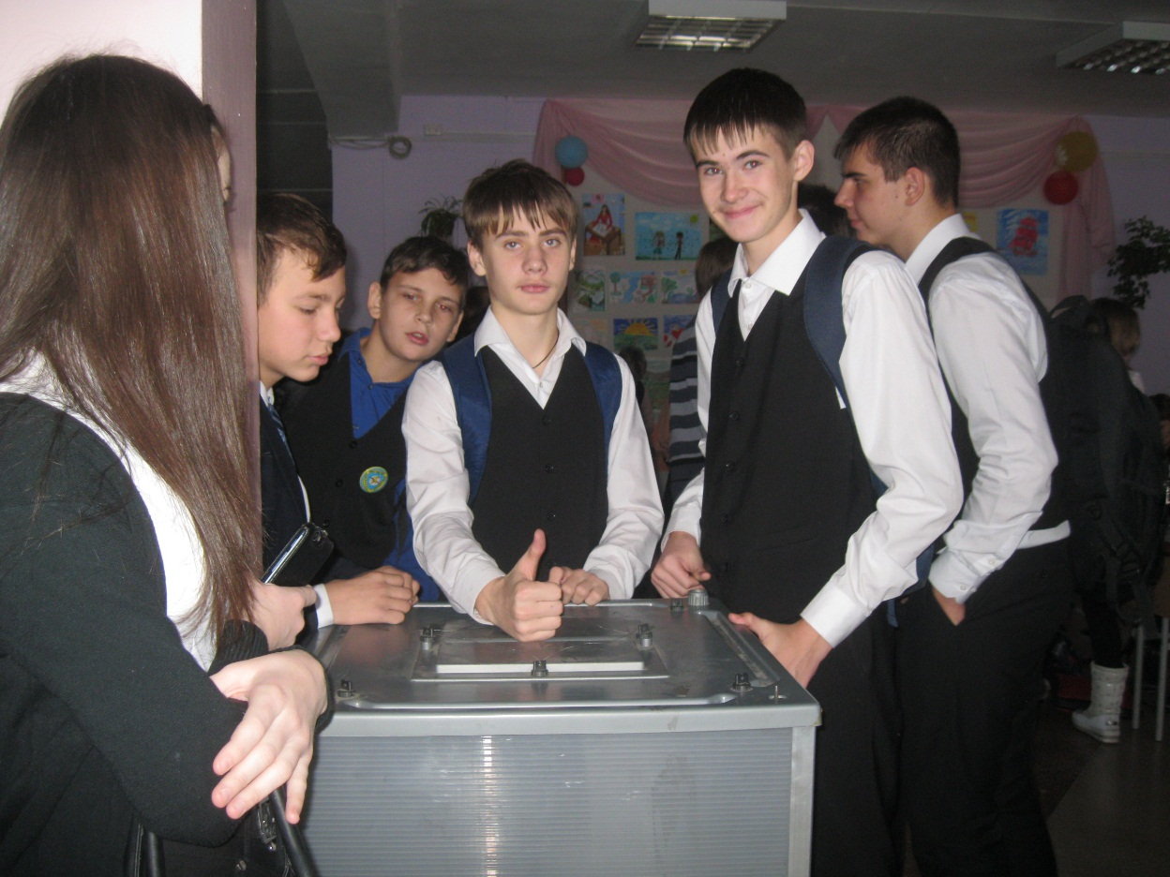
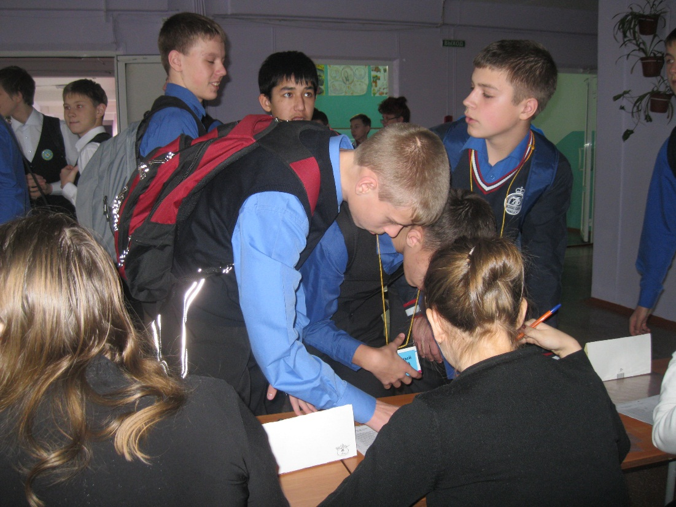
3.10 – 9.10.16г. Выборы в органы ученического самоуправления

Slide 20
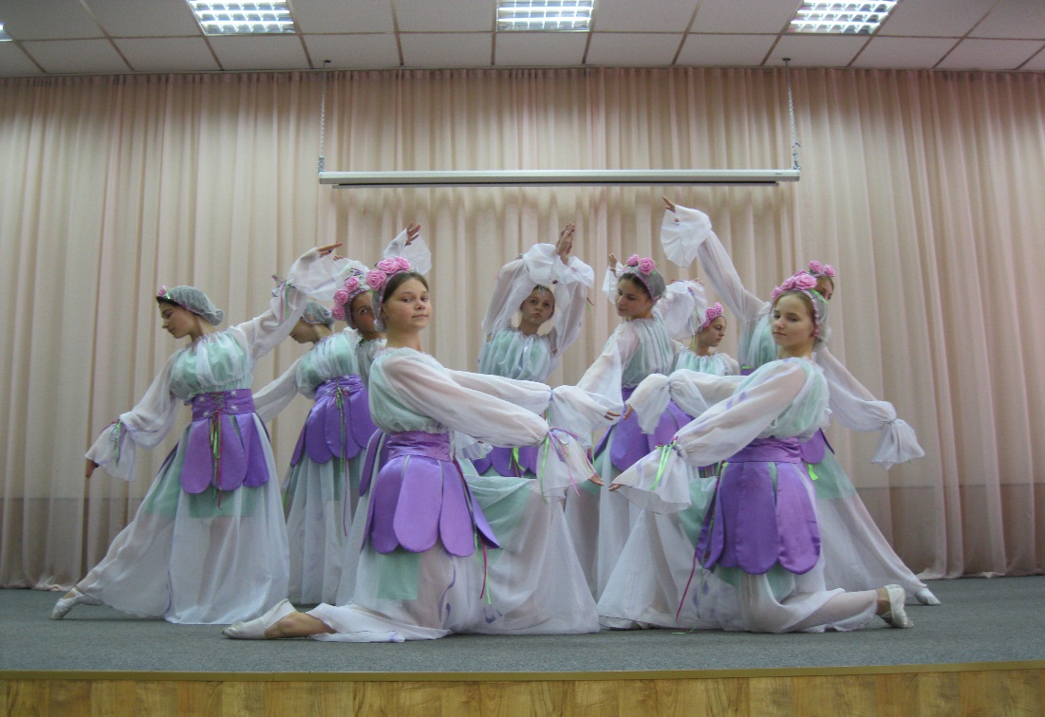
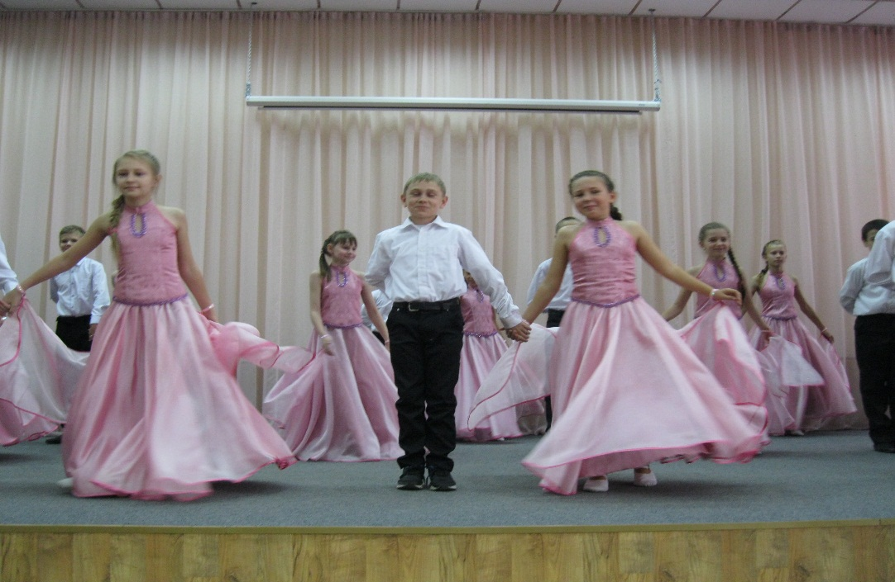
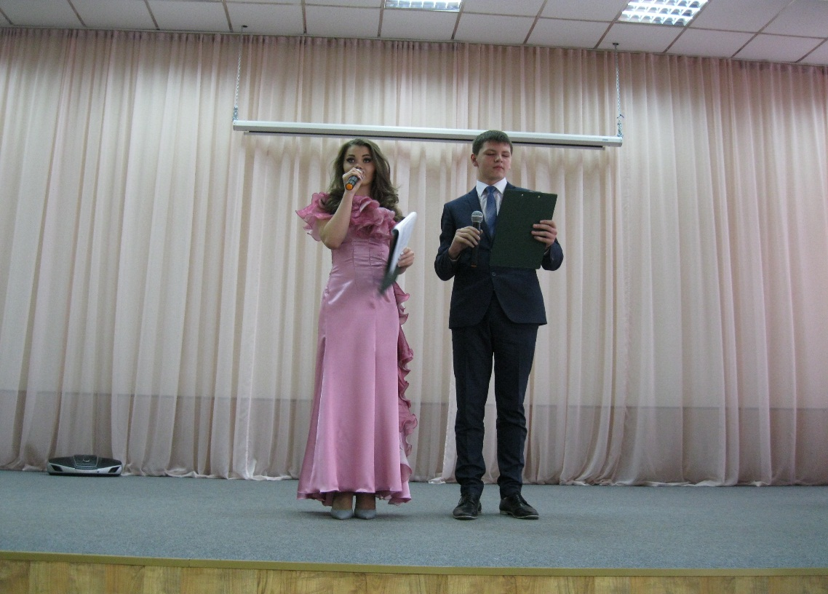
5.10.16г. - День Учителя

Slide 21
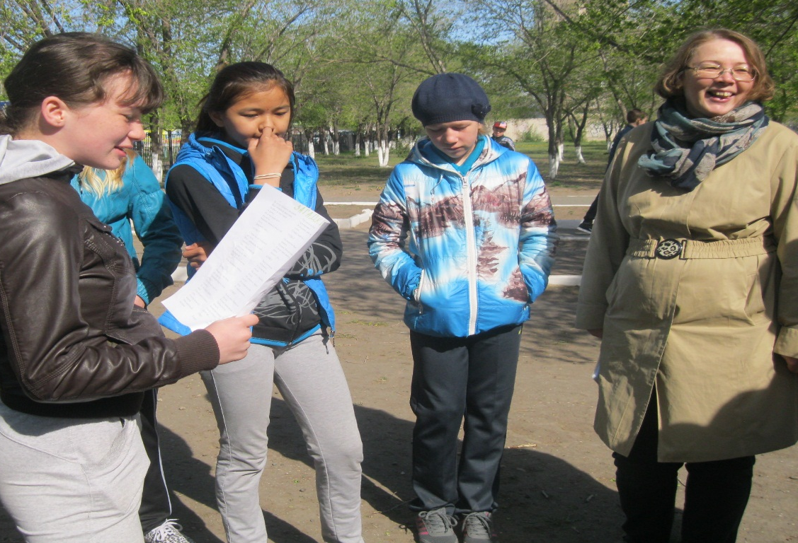
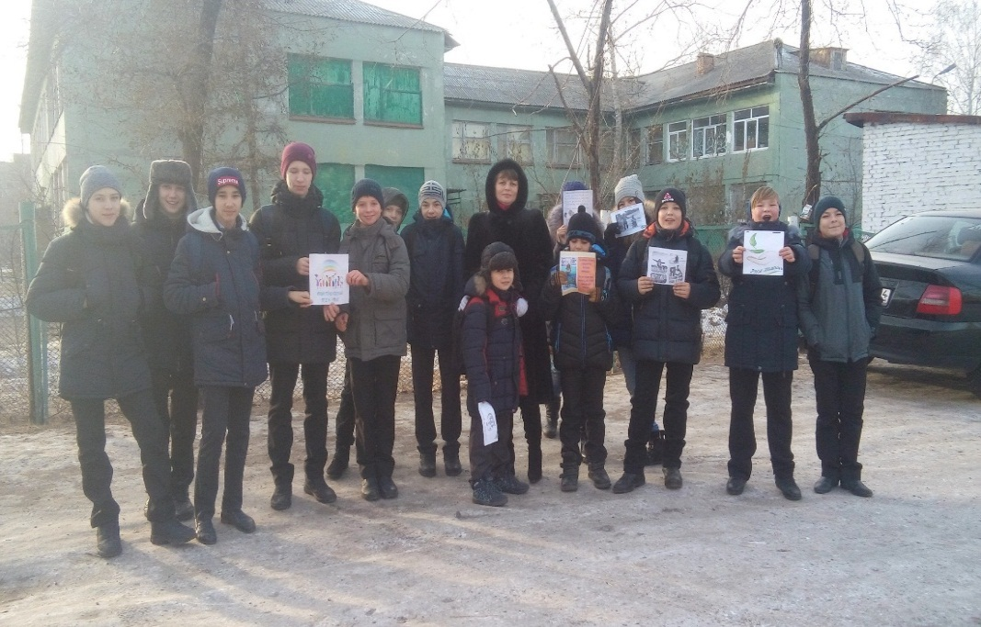
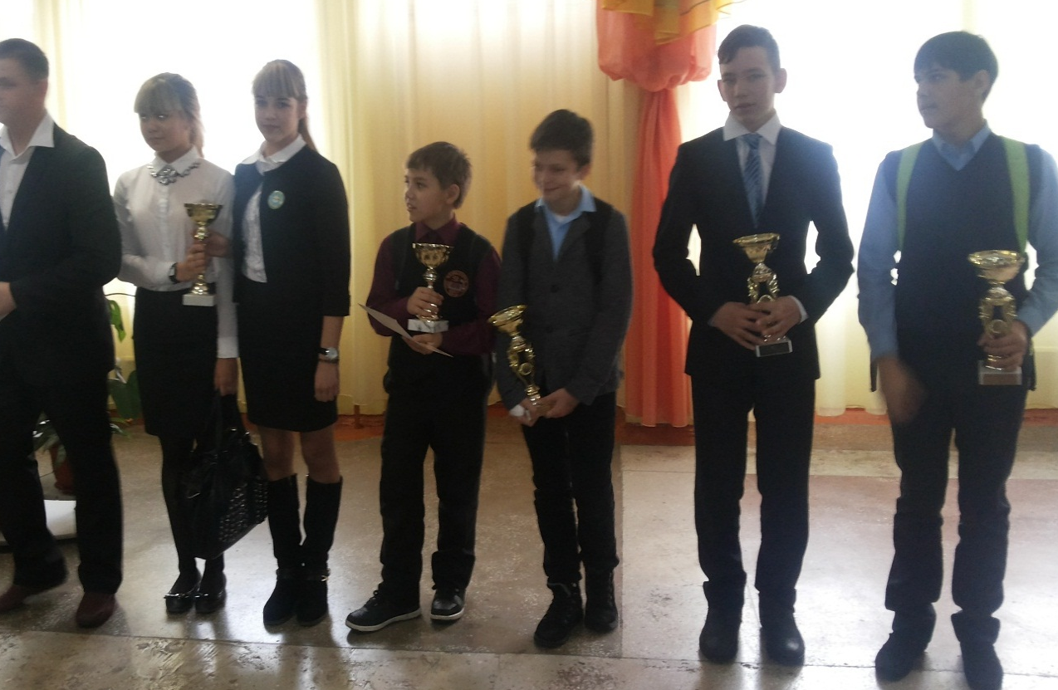
4.11.16г. - День Народного единства

Slide 22
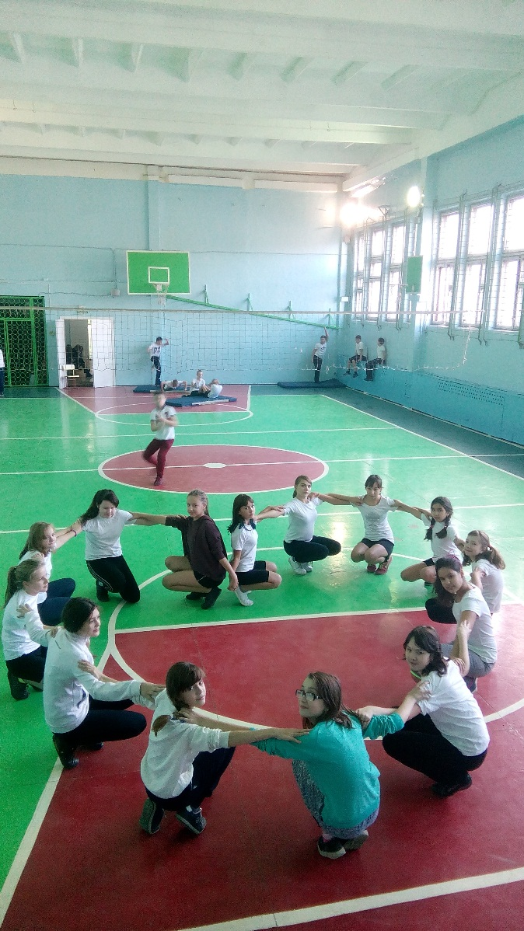
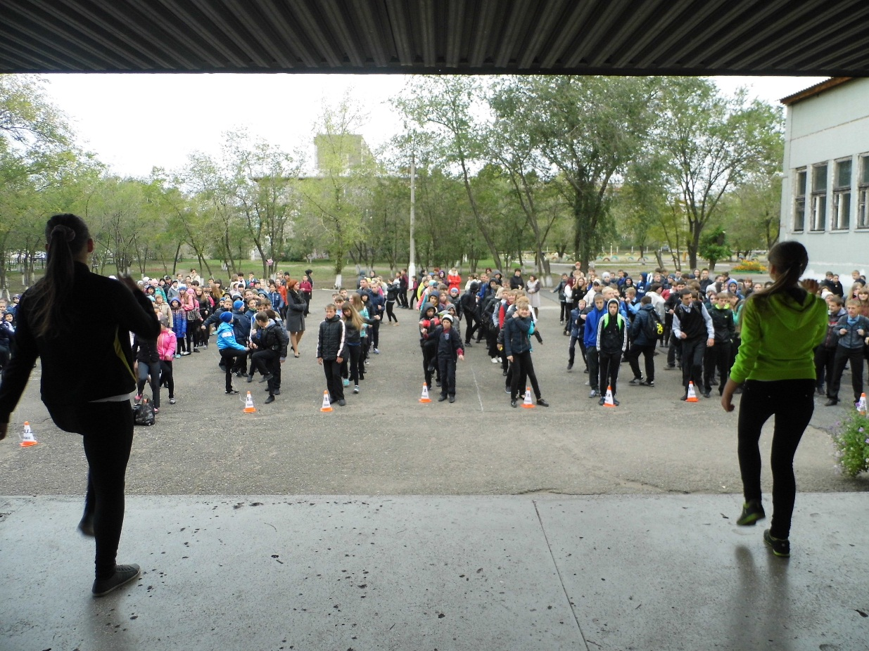
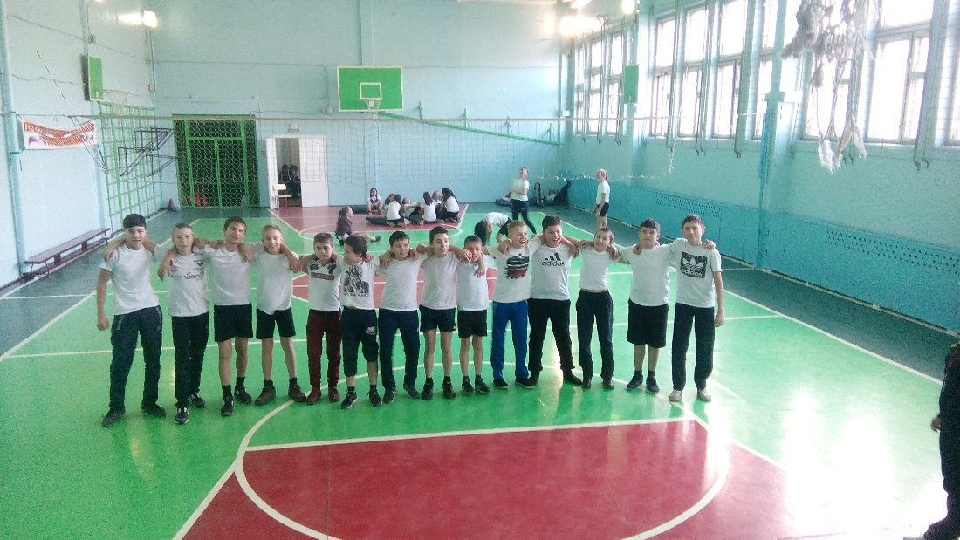
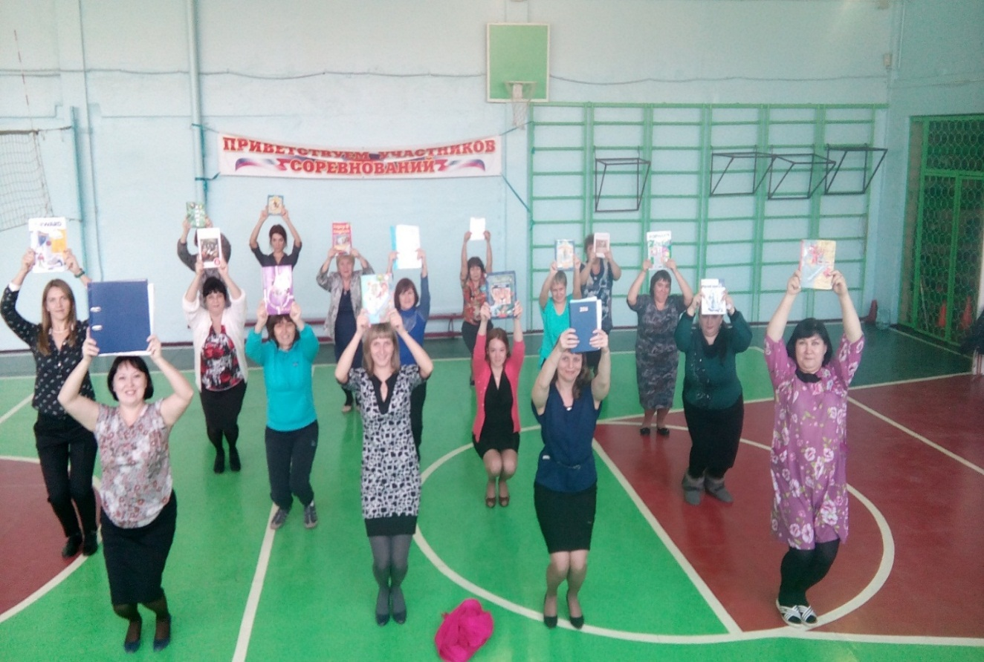
9.11.16.- Всероссийская акция РДШ
«Приседайте на здоровье»

Slide 23
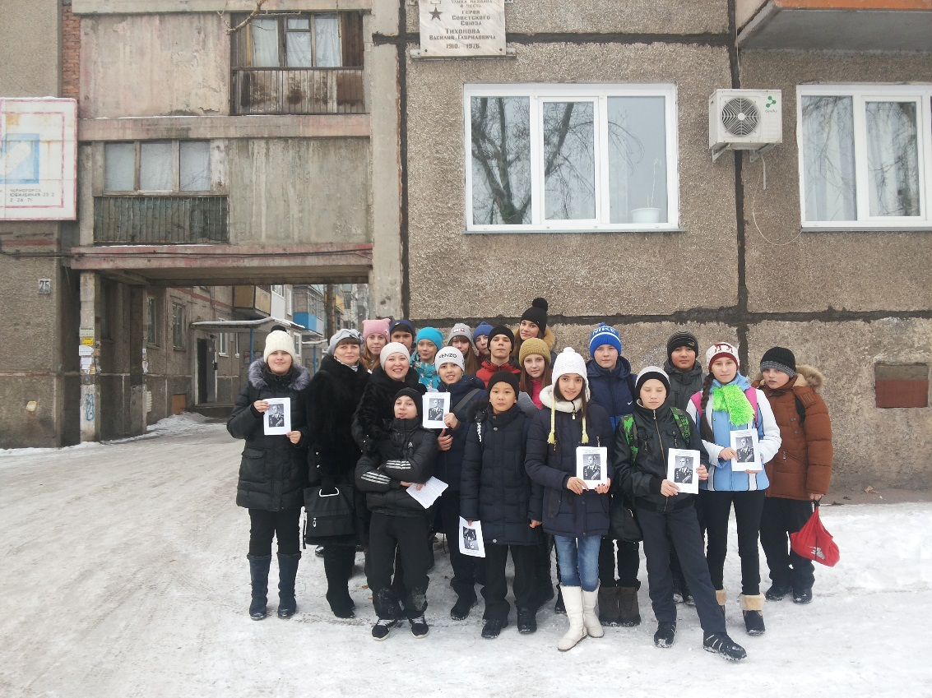
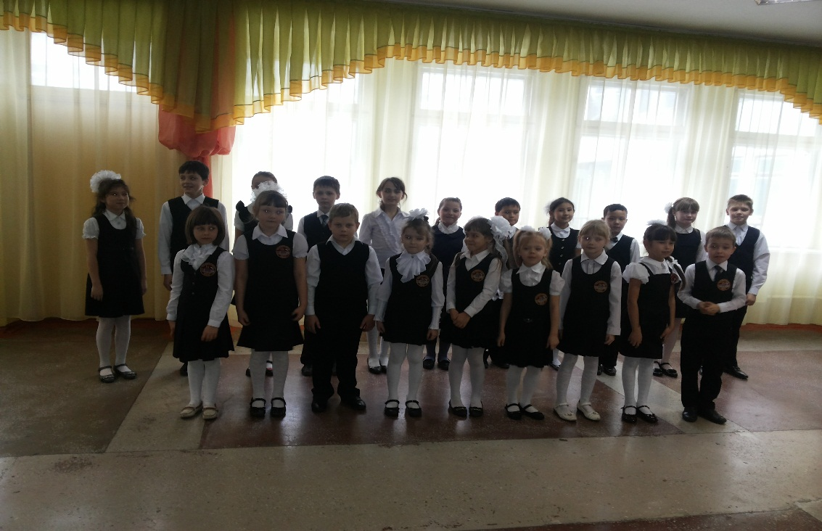
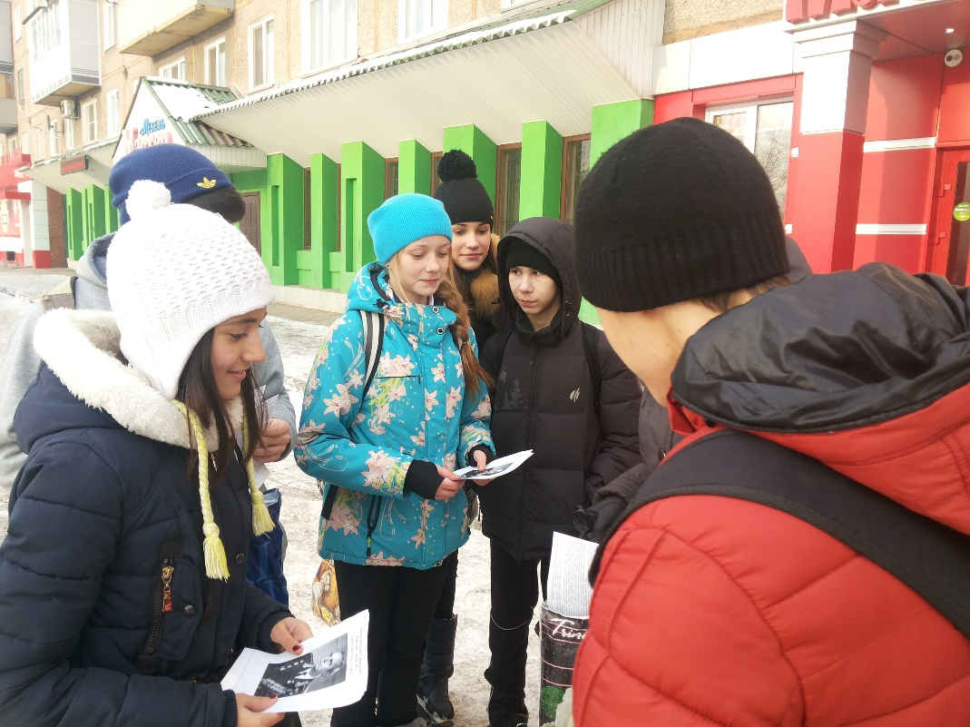
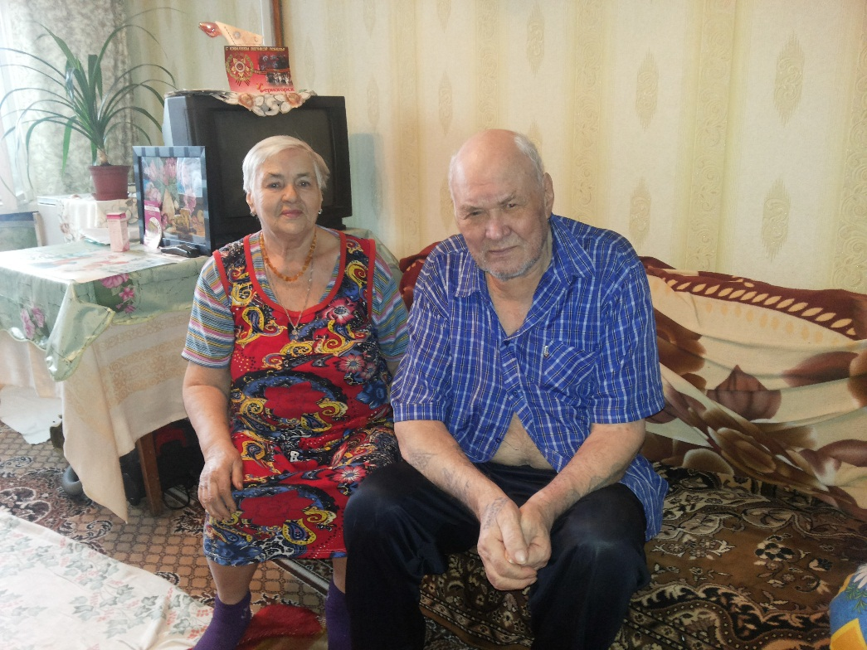
9.12.16г. – День героев Отечества

Slide 24
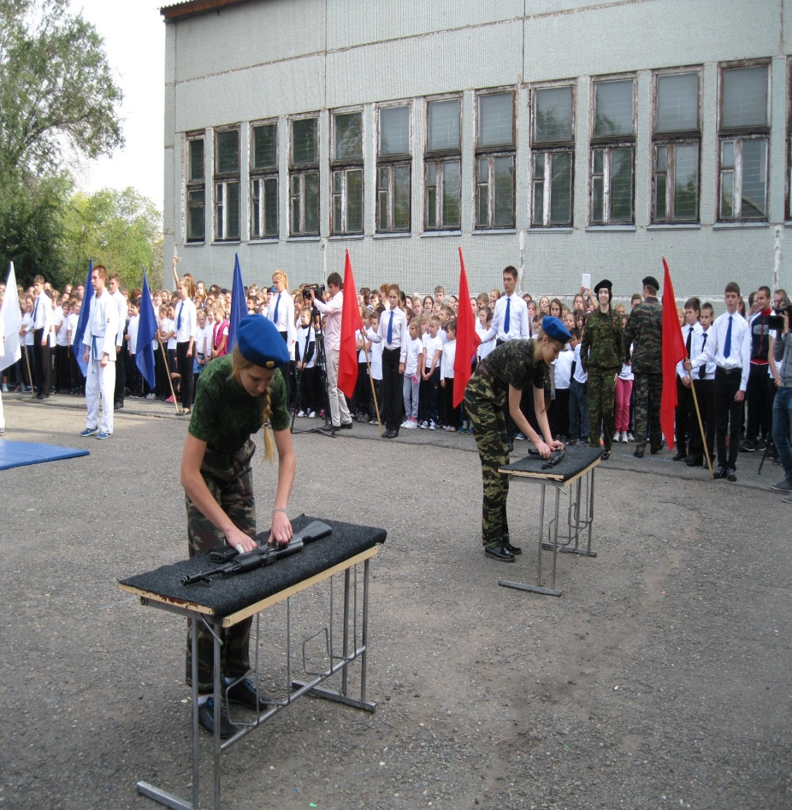
Результативное участие
учащихся отряда «Юнармия
в лагере «Беркут»

Slide 25
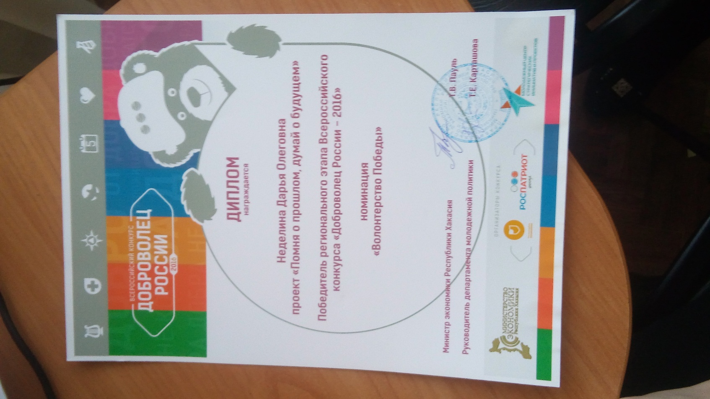
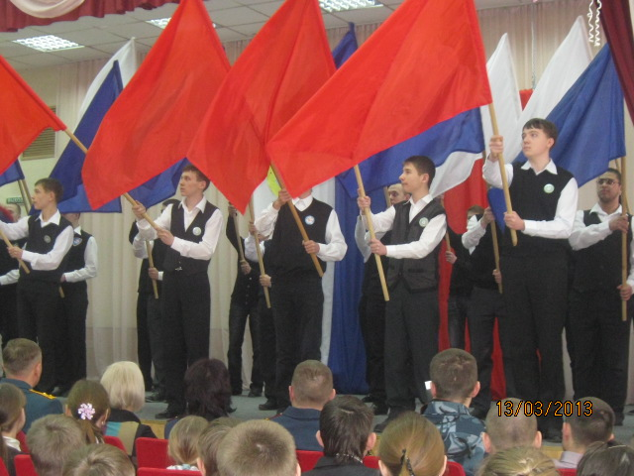
МБОУ «Средняя общеобразовательная школа №20» - победитель регионального этапа Всероссийского конкурса «Доброволец России – 2016» в номинации «Волонтеры Победы»
(октябрь, 2016)

Slide 26
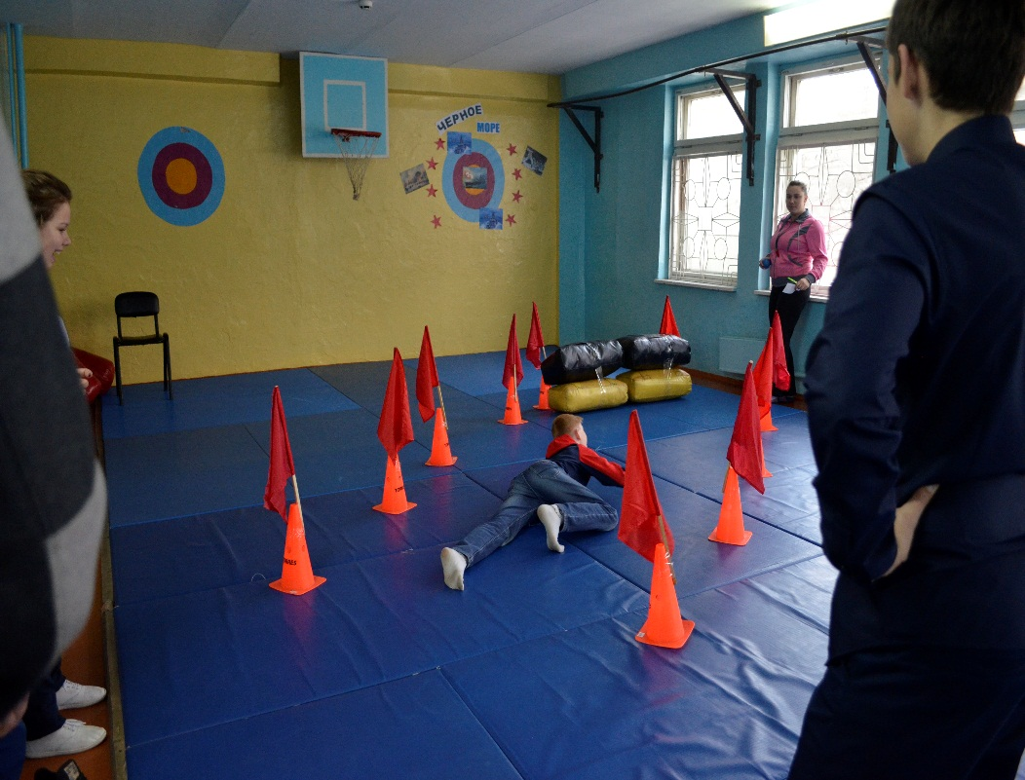
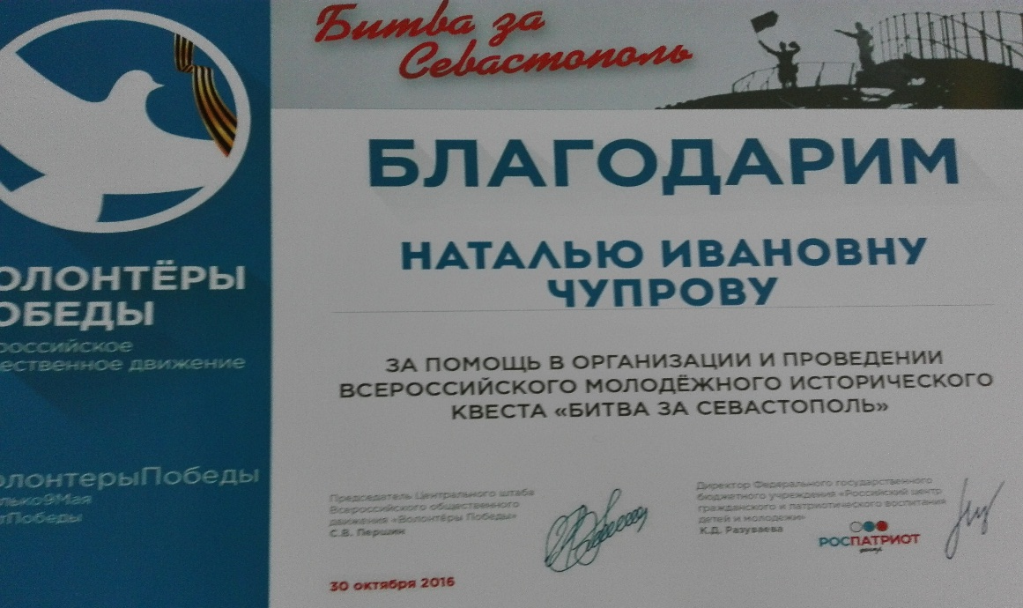
Организатор всероссийского исторического квеста «Битва за Севастополь» (ноябрь, 2016г.)

Slide 27
Удачи
во всех Ваших начинаниях!

